Slide 1
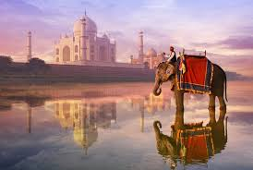
Всемирная история
9
класс
Тема:
Индия в конце XIX – начале XX веков

Slide 2
ПЛАН
1) Колонизация
2) Экономическое положение
3) Национально – освободительное движение
4) Разделение Бенгалии
5) Накануне войны

Slide 3
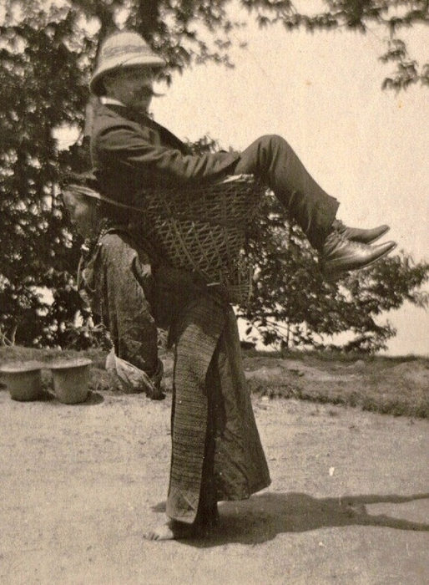
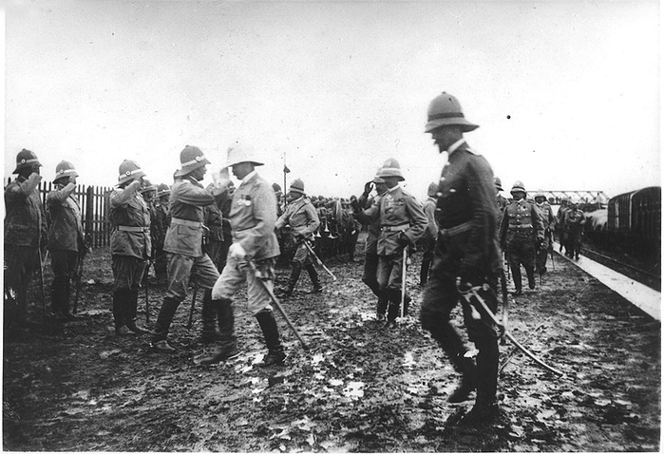
Колонизация
Индия в конце XIX – начале XX веков
была колонией Англии метрополия управляла Индией с помощью должностных лиц
во главе с вице-королём
и полицейским аппаратом
Англичанин в Бенгалии

Slide 4
Появление капитализма
В условиях английской колонизации
Появление капиталистической системы в Индии
Началось строительство предприятий (инвестиции)
Увеличилось количество шахт, протяжённость ж/д сети
1886 г. – в текстильной промышленности 95 фабрик

Slide 5
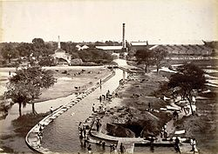
Влияние Англии
Англия старалась разместить с выгодой для себя промышленные предприятия в Индии.
Основные промышленные предприятия предусмотрительно строили вблизи приморских портовых городов, чтобы было дешевле и легче вывозить богатства Индии.

Slide 6
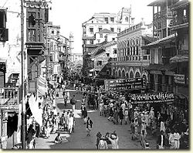
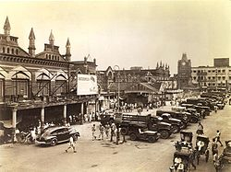
Торговля с Англией
Торговля Индии с Англией всё больше увеличивалась
Торговая улица в Бомбее
Индия превратилась в зону капиталовложения английской буржуазии
Новый рынок Калькутты

Slide 7
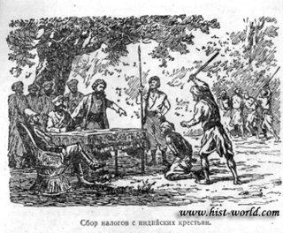
Оросительные сооружения
Крестьянская культура агротехники оставалась низкой
Открывшихся колонизаторами оросительных сооружений хватало на 20% орошения земли
Земли отдавались в аренду крестьянам с условием выплаты большей частью урожая

Slide 8
В сельском хозяйстве
Всё больше увеличивалось количество людей, вынужденных работать в счёт погашения долга
Вложение капитала в самые прибыльные отрасли сельского хозяйства (чай, конопля, хлопок) приносило англичанам большую прибыль
Индия в к.XIX в. стала экспортировать на мировой рынок в большом количестве промышленную и сельскохозяйственную продукцию

Slide 9
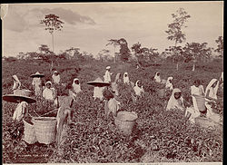
Монокультура
Полученный доход обогащал английских колонизаторов.
В сельском хозяйстве утвердилась монокультура.
Бенгалия - конопля
Ассам - чай
Бомбей и Центральная Индия - хлопок
Пенджаб - пшено

Slide 10
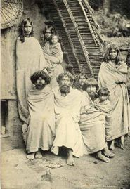
Положение населения
Землевладельцы, банкиры, ростовщики закабалили крестьян
Положение крестьян было прискорбным
Между тем коренное население Индии голодало
В результате чего погибало несчитанное количество людей

Slide 11
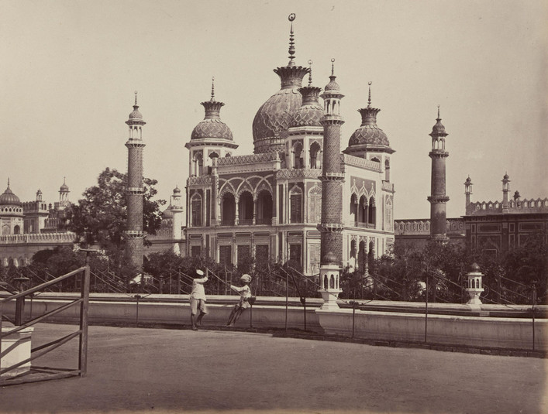
Закон об индийской прессе
Английская администрация приняла закон об индийской прессе, издаваемой на национальном языке.
По закону все газеты были переведены под контроль англичан.
Вскоре был принят акт о запрещении хранения огнестрельного оружия.

Slide 12
Местная буржуазия
Англия в то же время делала вид, будто идёт на уступки местной буржуазии
Представители местной буржуазии избирались в администрацию города

Slide 13
Экономическое положение
В начале XX века в Индии капитализм начал развиваться, хотя и медленно
К 1910 году число фабрик конопляного волокна увеличилось в 2 раза
Предприятие по подготовке хлопка-сырца, бязевые ткацкие фабрики были во владении индийских капиталистов

Slide 14
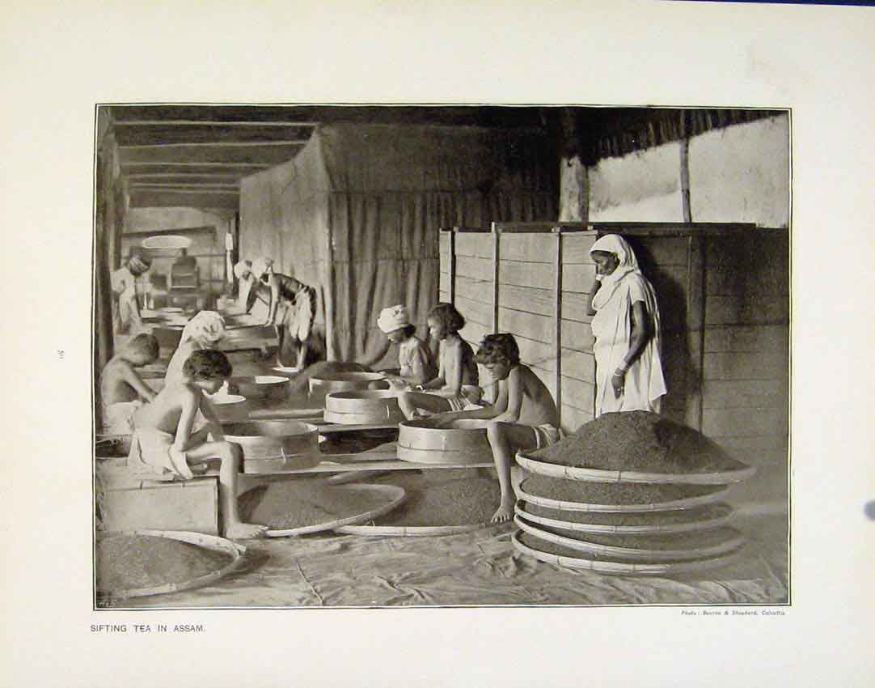
Английский контроль
Росло количество рабочих, занятых в промышленности.
Англия прибрала к своим рукам все угольные бассейны, кенафную промышленность, чайные плантации, транспорт и страховые общества и установила контроль над системой производства всей Индии.
Просеивание чая в Ассаме

Slide 15
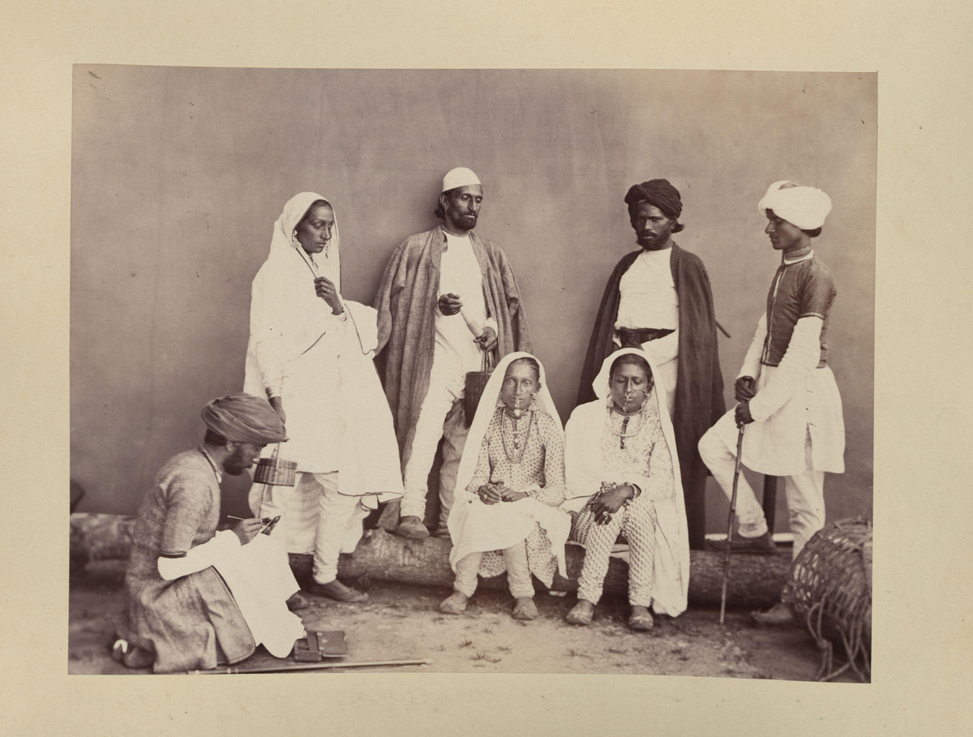
Положение народа
Английский капитал очень быстро вырос.
Но состояние народа было ужасающим.
В 1896 – 1906 годы в стране от голода умерло более 10 млн. человек.

Slide 16
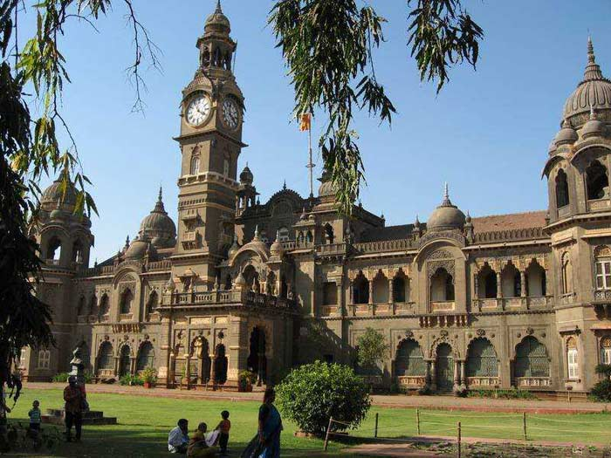
Университеты Индии
В 2 раза повысилась плата за обучение в университетах.
В университетах закрылись правовые факультеты.
Было запрещено поступление в университеты демократически настроенных студентов, защищающих интересы народа.
Университет Мумбаи, 1835 г.

Slide 17
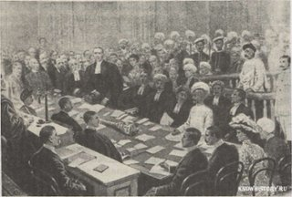
Образование ИНК
Народы Индии вели освободительную борьбу против колониального гнёта.
В 1885 году в Бомбее образовалась политическая партия – Индийский национальный конгресс (ИНК), имеющая конкретную программу.
Одновременно образовалась и Мусульманская лига.
Теперь англичане всё больше усилили индуистско-мусульманское противостояние.

Slide 18
ИНК
Объединил представителей торгово-промышленного капитала, либеральных помещиков, национальную интеллигенцию
Поначалу административное управление английской колонии не противилось ИНК
Вице-король Англии лорд Дафферин комментировал такое отношение так: «ИНК обойдётся дешевле, чем революция»

Slide 19
Требования ИНК
Как и думали англичане, в первое время требования Национального конгресса были очень умеренны.
Эти требования предусматривали проведение некоторых реформ при сохранении господства Британии, например:
Назначить пошлину на привозные х/б ткани
Расширить права местных представительных учреждений
Привлечь индийцев к управленческим делам
Организовать техническое образование

Slide 20
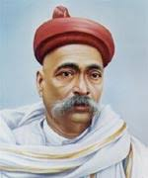
Бал Гангадхара Тилак
Годы жизни 1856 - 1920
Руководил «левым» радикальным течением, сформированным в 1890 году
Шёл по пути пробуждения национального самосознания индийского народа, роста национальной гордости
Дал высокую оценку религии, её объединяющей массы силе

Slide 21
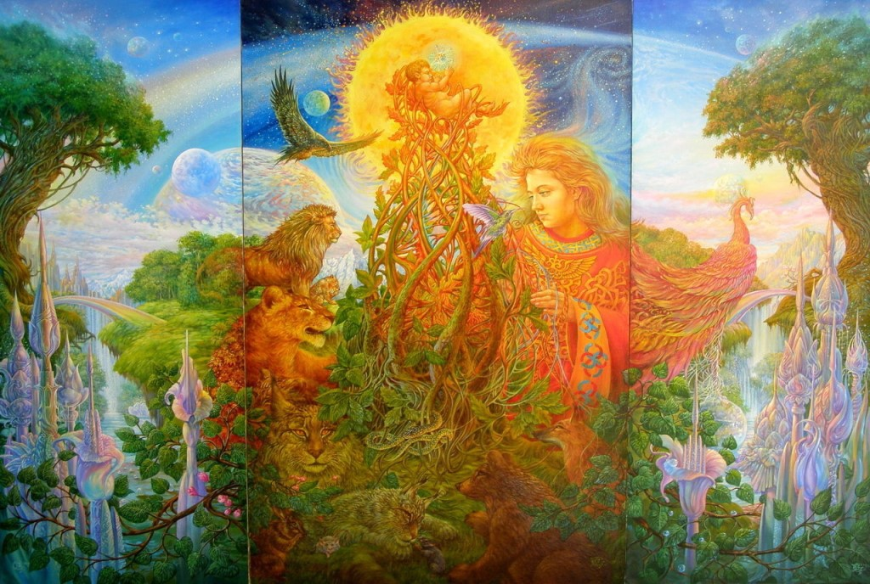
Деятельность Тилака
Вскоре в городе Пуна Тилак построил независимую среднюю школу и начал воспитывать учеников в духе патриотизма.
Тилак издал газету «Кесари» (Лев).
Газета стала пропагандировать среди молодёжи идеи патриотизма.

Slide 22
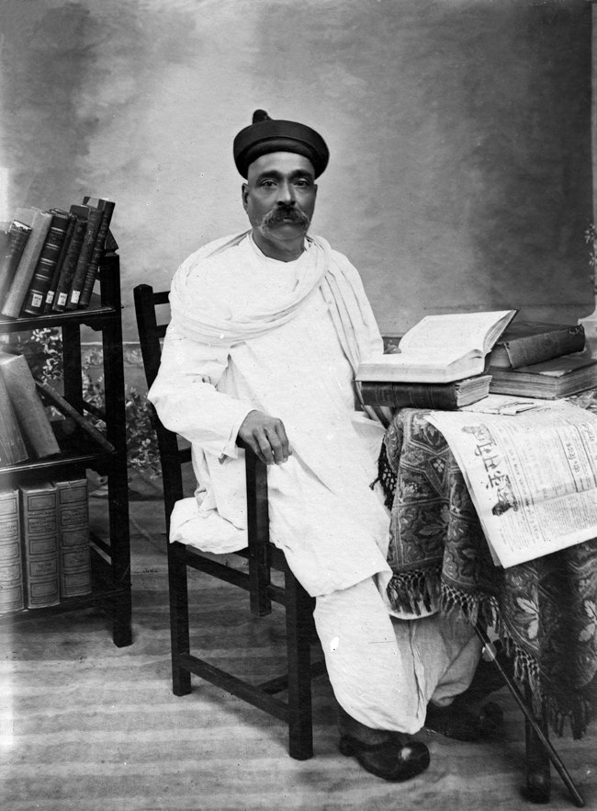
Способ борьбы Тилака
Был сторонником «неприменения силы»
При существующем положении нет возможности обрести свободу путём вооружённого восстания
При этом способе борьбы основное внимание уделялось бойкотированию английских товаров
Он говорил:
«Бог никогда не дарил Индию иностранным государствам»

Slide 23
Сторонники Тилака
Сторонники Тилака пропагандировали среди народных масс ненависть к колонизаторам
Поэтому англичане в 1897 году взяли под арест Тилака на полтора года
Но вскоре они были вынуждены освободить его

Slide 24
Разделение Бенгалии
Стремясь задушить национально-освободительное движение
Английские колонизаторы в 1905 году разделили Бенгалию на 2 части
Потому что Бенгалия превратилась в один из самых сильных
Центров движения борьбы против колонизаторов
Эта мера возымела обратное действие

Slide 25
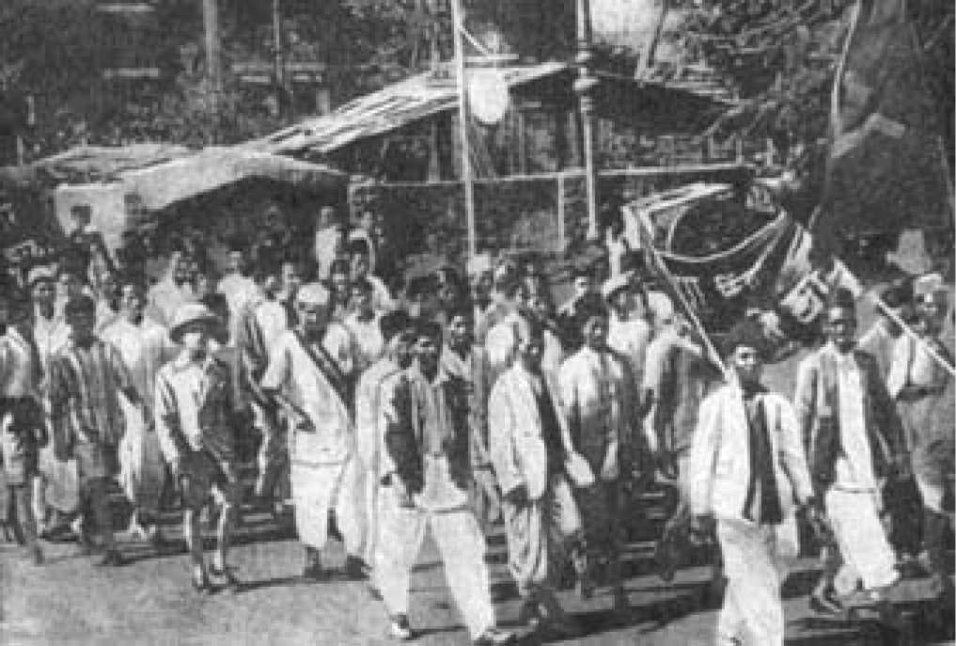
Демонстрации
В Индии вновь усилилось национально-освободительное движение.
В Калькутте прошла очень крупная демонстрация.
Затем демонстрации протеста охватили большую часть страны.

Slide 26
Движения в Индии
В декабре 1906 года по требованию «левого» радикального течения ИНК принял дополнительное постановление.
Движения «Сварадж» (Своё правление), «Свадеши» (Собственное производство), «Бойкот английским товарам» имели большой авторитет среди народа.

Slide 27
Тилак призывал
Отказаться не только
от английских товаров, но и от английского правления
Местную буржуазию построить фабрики и заводы
Национализировать управление

Slide 28
Съезд ИНК
В городе Сурат Бомбейского округа состоялся съезд ИНК
Умеренное течение одобрило резолюцию остаться в составе английской империи
И одновременно получить право на самоуправление

Slide 29
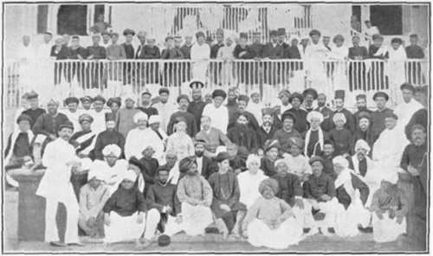
Репрессии
Радикальное течение во главе с Тилаком было выведено из состава ИНК.
Английские администраторы вскоре издали законы, запрещающие «противозаконные» собрания и прессу и усилили репрессии.

Slide 30
Закон «О советах Индии»
Местные господствующие круги Индии, согласованно с английским колониальным управлением, приняли Закон «О советах Индии»
Согласно Закону, всего половина процента населения получила право на выборы. Выборы решили проводить раздельно по религиозным конфессиям религиозных общин
Цель этой «выборной игры» - сеять распри между индусами и мусульманами

Slide 31
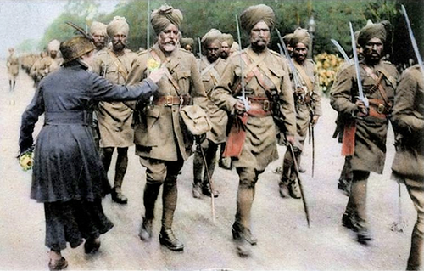
Накануне войны
В этот период Индия стала играть важную роль в планах Англии в преддверии грядущей мировой войны.
Поэтому Англия стремилась смягчить обстановку.
Так, колониальная администрация приняла закон об ограничении рабочего времени 12 часами.

Slide 32
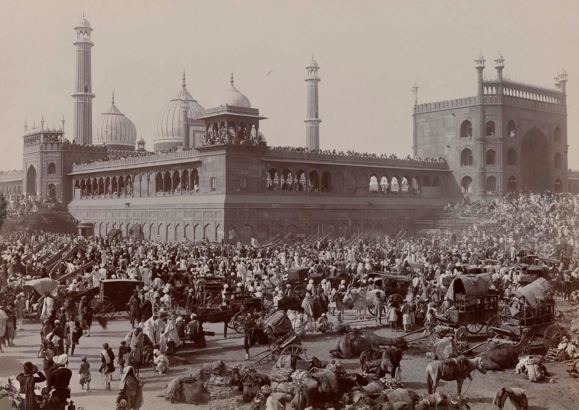
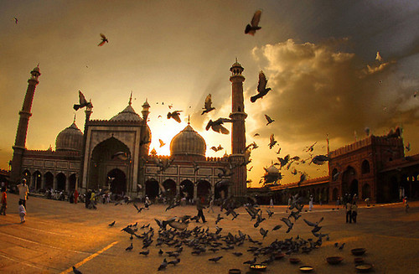
Уступки администрации
В 1911 году колониальные администраторы, напуганные действиями трудящихся, были вынуждены объединить разделённую Бенгалию.
Столица была перенесена в Дели, который находился в более безопасном месте.

Slide 33
О чём речь?
ИНК
Политическая партия
Образовалась в 1885 году
Объединил в своих рядах капиталистов, либеральных помещиков и национальную интеллигенцию

Slide 34
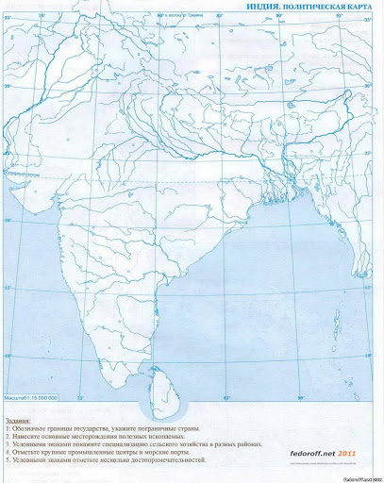
Работа с картой
1) Какой географический объект изображён на карте?
2) Какое государство здесь располагалось?
3) С какими государствами оно граничило?
4) Напишите отличительные черты в политическом и экономическом развитии данного государства?
5) Перечислите ключевые термины, связанные с этим государством.

Slide 35
ЗАДАНИЯ ДЛЯ САМОСТОЯТЕЛЬНОЙ РАБОТЫ
Прочитать параграф № 29
Составьте тесты по теме (5)
Выполните работу «Архитектурный памятник Индии: вчера и сегодня»

